Slide 1



KHOA HỌC
(TIẾT 2)

Slide 2



- Biết được các thành phần chính của không khí gồm: ni – tơ, ô – xi và các – bô – nic. Thành phần nhiều nhất là ni – tơ.
- Quan sát hoặc làm thí nghiệm để biết trong không khí còn chứa hơi nước và bụi.
- Biết được các thành phần chính của không khí gồm: ni – tơ, ô – xi và các – bô – nic. Thành phần nhiều nhất là ni – tơ.
- Quan sát hoặc làm thí nghiệm để biết trong không khí còn chứa hơi nước và bụi.

Slide 3


Slide 4

Nêu tính chất của không khí?

Slide 5
Nêu một vài ứng dụng
về tính chất của không khí
trong cuộc sống?

Slide 6

Vậy thành phần không khí gồm những gì?

Slide 7




Slide 8


Slide 9
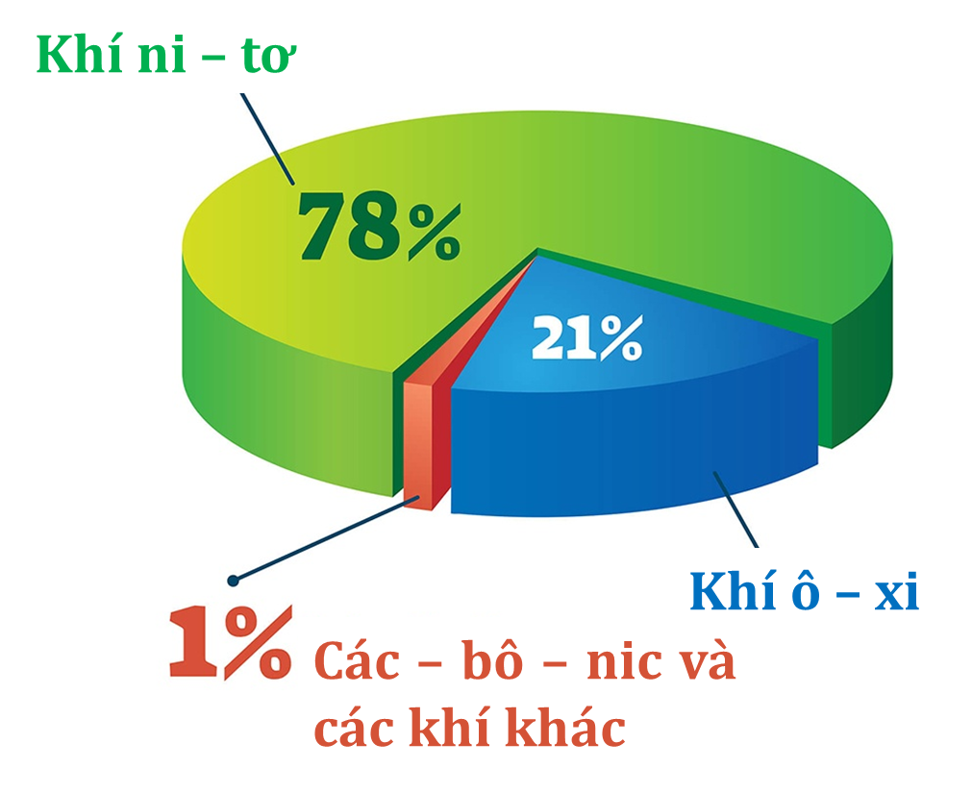
1
Không khí gồm những thành phần nào?
Thành phần của không khí được chỉ ra trong hình 6. Hãy kể tên các thành phần của không khí, trong đó thành phần nào nhiều nhất.

Slide 10
Không khí gồm những thành phần nào?
1
Thành phần chính của không khí gồm: ni – tơ, ô – xi và các – bô – nic. Thành phần nhiều nhất là ni – tơ.

Slide 11

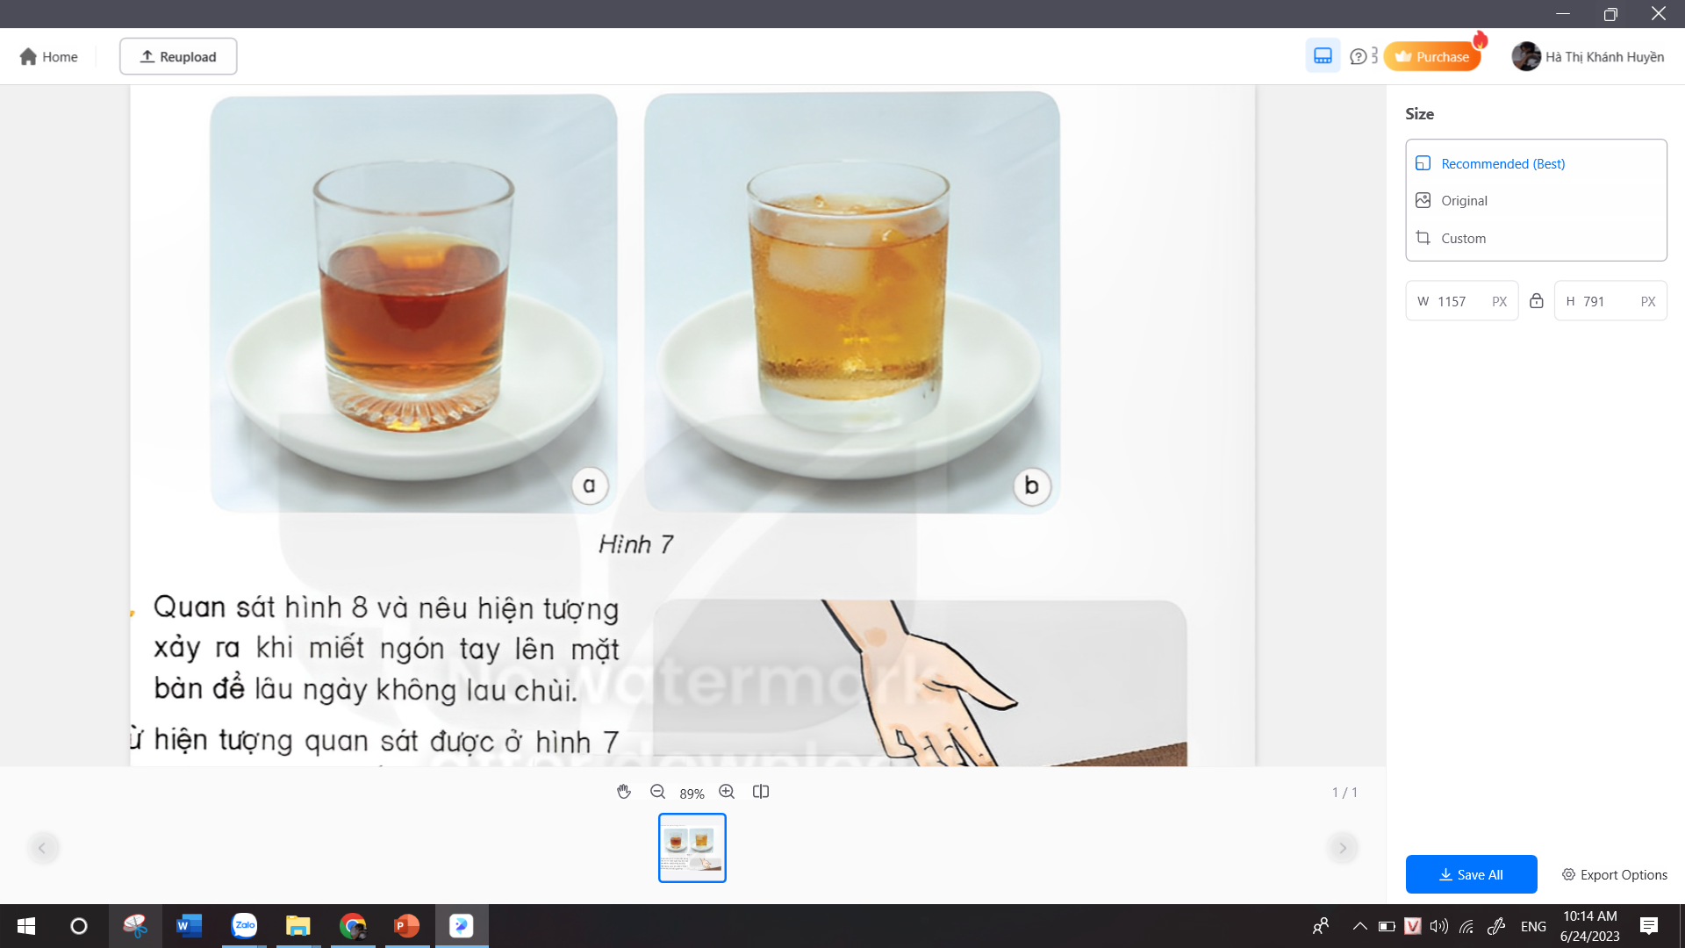
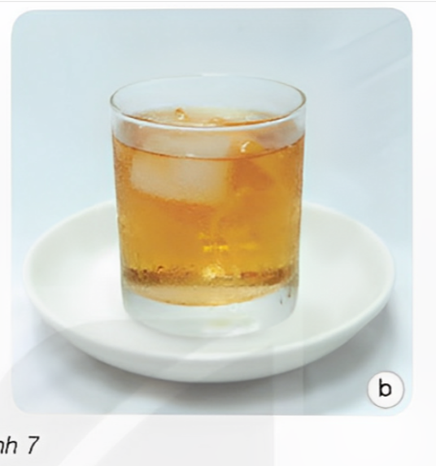
Tiến hành
theo nhóm 4
2
Chuẩn bị: 2 cốc thủy tinh không màu, 2 đĩa, nước màu, viên nước đá, giấy ăn khô.
Tiến hành: Cho một lượng nước có màu như nhau vào hai cốc, cho vào cốc b vài viên nước đá (Hình 7). Khoảng vài phút sau lấy giấy ăn lau phía ngoài của mỗi cốc và phía trong mỗi đĩa.

Slide 12

2
Cốc b có nước bên ngoài thành cốc và dưới đĩa.
Nguyên nhân do thành cốc b lạnh và nước trong không khí gặp lạnh thì ngưng tụ lại

Slide 13
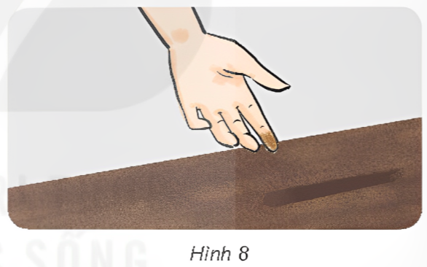
2
Quan sát hình 8 và nêu hiện tượng xảy ra khi miết ngón tay trên một bàn để lâu ngày không lau chùi.

Slide 14
2
Trong không khí còn chứa bụi vì khi ngón tay miết trên bàn thì thấy bụi bám vào

Slide 15
2
Từ quan sát được ở hình 7 và 8 cho thấy trong không khí còn chứa hơi nước và bụi

Slide 16

Thành phần của không khí

Slide 17

Em đã học
Xung quanh mọi và và mọi chỗ rỗng bên trong vật đều có không khí.
Không khí trong suốt, không màu, không mùi, không vị, không có hình dạng nhất định mà có hình dạng của vật chứa nó. Không khí có thể bị nén lại hoặc dãn ra.
Thành phần của không khí gồm các khí ni – tơ, ô – xi và các – bô – nic.,... ngoài ra trong không khí còn có hơi nước, bụi,...

Slide 18


Slide 19
Em có biết
Làm cho phao bơi căng phồng khi sử dụng và làm nó xẹp đi khi không dùng đến.
2. Sử dụng săm xe đạp và một chiếc bơm, làm thế nào để phát hiện ra chỗ thủng trên săm xe đạp?

Slide 20

Em vận dụng
Từ những điều em đã học, hãy vẽ sơ đồ tư duy về: đặc điểm của không khí, tính chất của không khí và thành phần của không khí.

Slide 21
Tích hợp PPCC
Bài 1: Các chất và dụng cụ dễ cháy.

Slide 22

Các chất dễ cháy
Chất lỏng
Chất khí
Chất rắn
Các chất dễ cháy là những chất có khả năng bốc cháy dưới tác dụng của nguồn nhiệt thông thường.

Slide 23
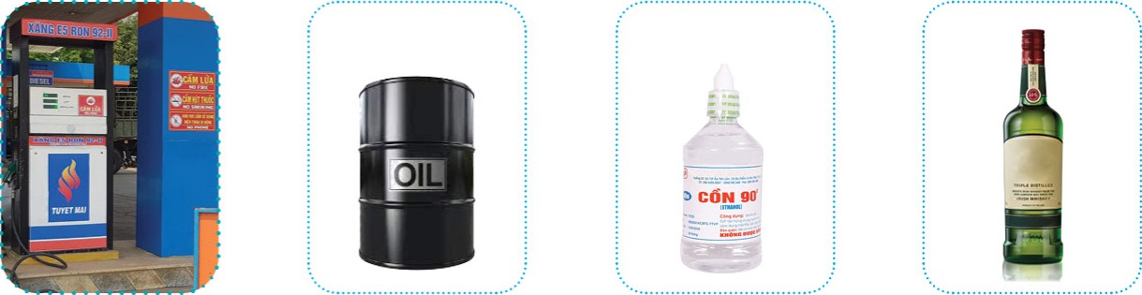
Chất lỏng dễ cháy là những chất lỏng dễ bắt lửa như xăng, dầu, cồn, rượu …
xăng
dầu
cồn
rượu

Slide 24
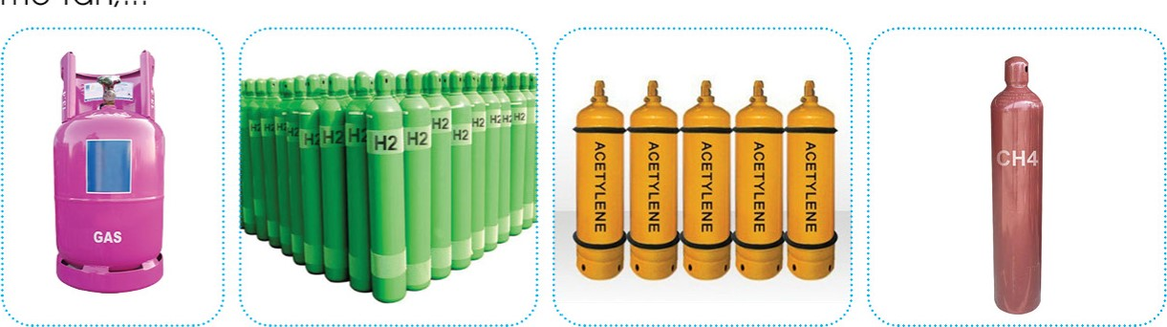
Chất khí dễ cháy gồm các loại khí nén, khí hóa lỏng, khí trong dung dịch như khí ga, khí mê - tan
Khí ga
Khí hi-drô
Khí a-xê-ti-len
Khí mê-tan

Slide 25
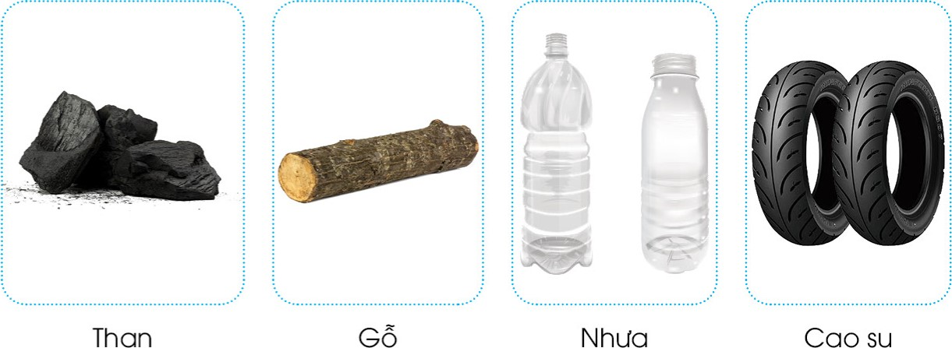

Chất rắn dễ cháy là những chất dễ bắt lửa và có thể cháy khi ma sát, khi gặp nguồn nhiệt như mút, xốp, nhựa,…
Bông vải
Giấy
Mút xốp

Slide 26
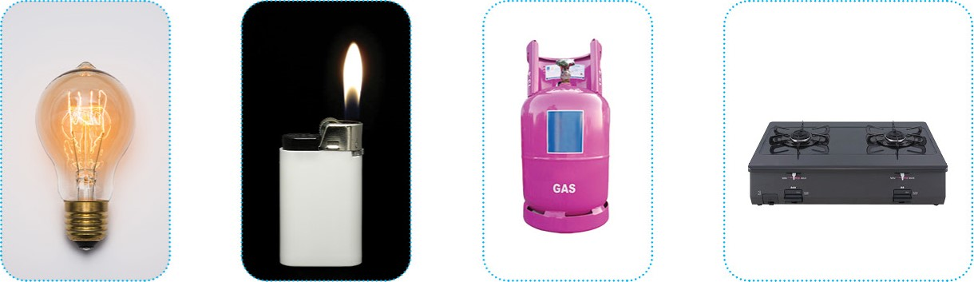

Các vật dụng dễ cháy là những vật dụng được làm từ những chất dễ cháy hoặc chứa các chất dễ cháy, những vật có khả năng sinh nhiệt, tiềm ẩn nguy cơ cháy nổ cao khi tiếp xúc với nguồn nhiệt.
Bếp ga
Pin sạc
Tủ lạnh
Lò vi sóng
Máy sấy tóc
Bóng đèn dây tóc
Bật lửa
Bình ga

Slide 27
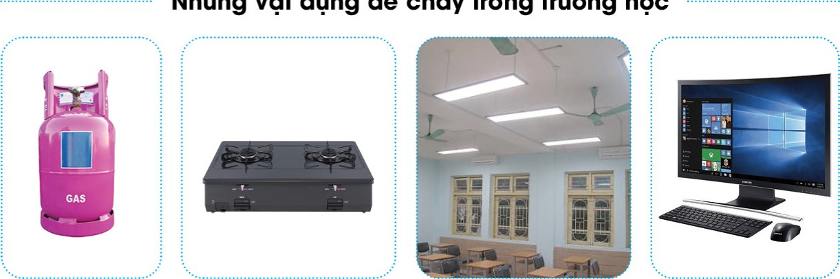
Những vật dễ cháy trong trường học
Bình ga
Bếp ga
Đèn, quạt
Máy vi tính

Slide 28

Phân loại các chất dễ cháy vào ô cho đúng : xăng, ga, giấy, mê – tan, bông, vải, rượu, nhựa, hi – đrô, gỗ
mê – tan
xăng
bông, vải
hi - đrô
ga
nhựa
rượu
gỗ

Slide 29


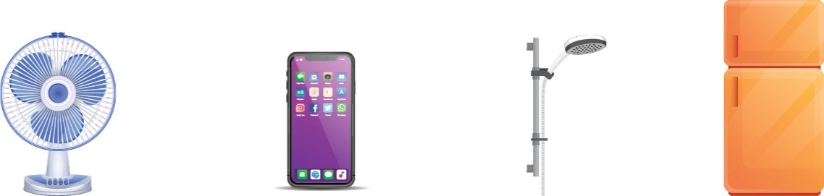
Tìm những vật dễ cháy trong các hình dưới đây?

Slide 30
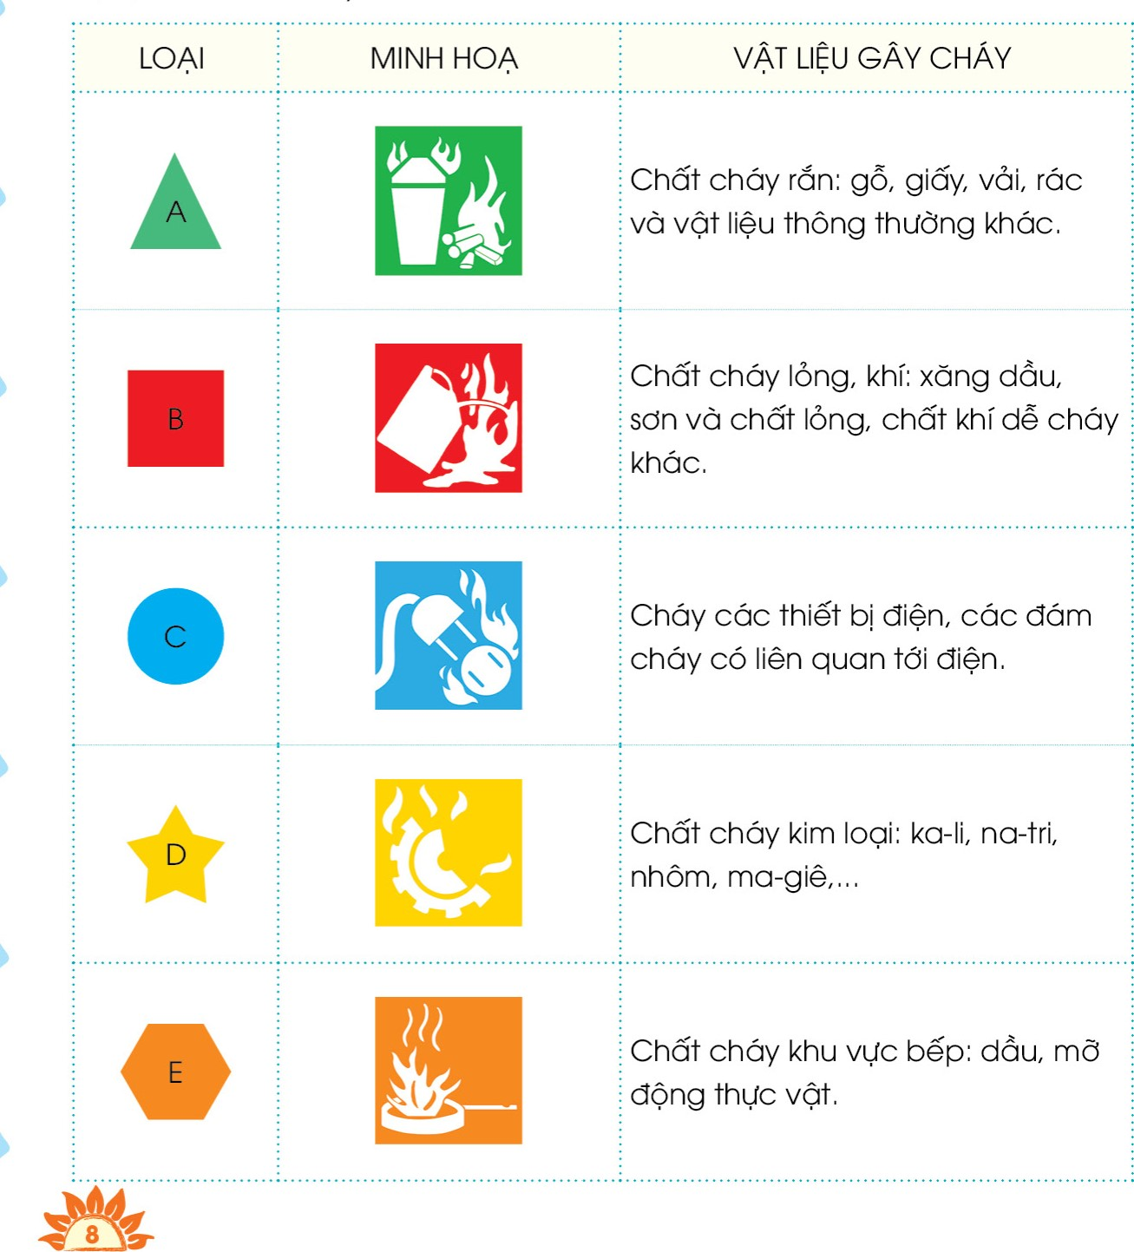
Thông tin về các loại đám cháy

Slide 31
GHI VỞ
ghhh
Khoa học
Bài 4. Không khí có ở đâu?
Tính chất và thành phần của không khí (tiết 2)
3. Không khí gồm những thành phần nào:
Thành phần của không khí gồm các khí ni – tơ, ô – xi, các – bô – nic,…. Ngoài ra, trong không khí còn có hơi nước, bụi,…

Slide 32

Chia sẻ bài học với mọi người.
Chuẩn bị bài tiếp theo.

Slide 33


KHOA HỌC

